Slide 1
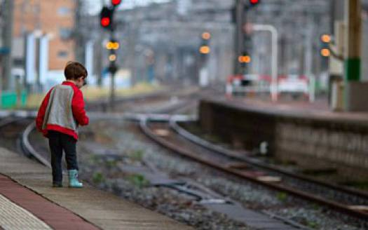
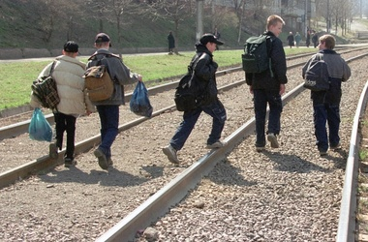

Дети и безопасность
ПРОФИЛАКТИКА ДЕТСКОГО ТРАВМАТИЗМА НА ЖЕЛЕЗНОЙ ДОРОГЕ

Slide 2
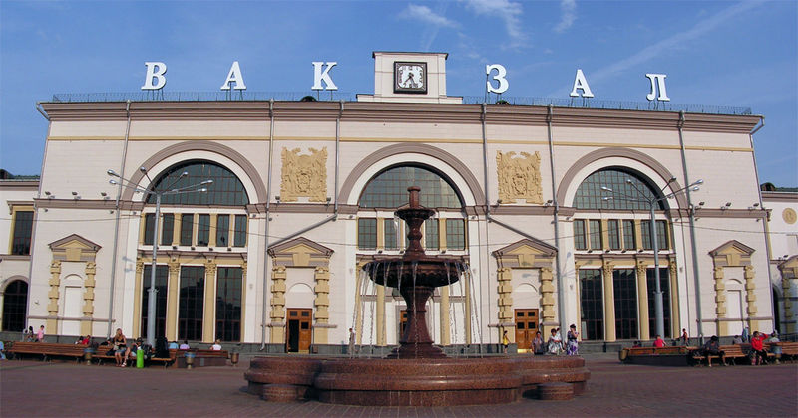
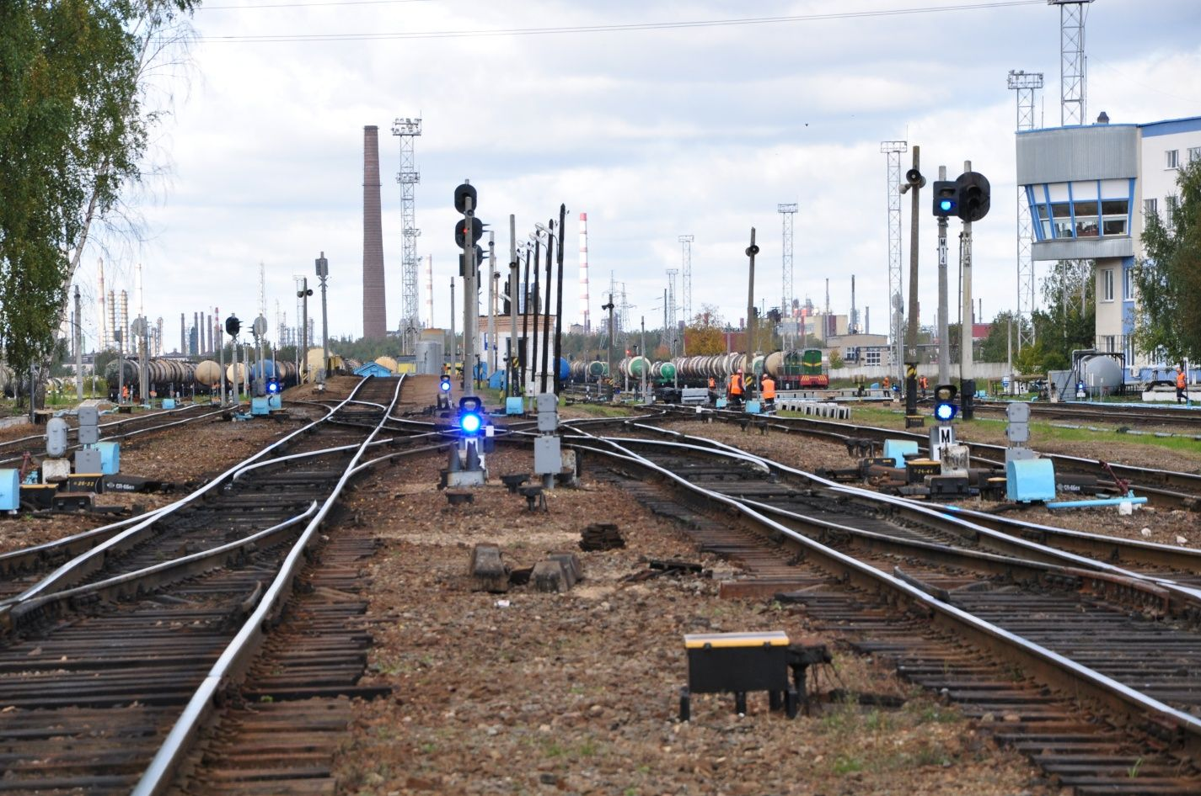
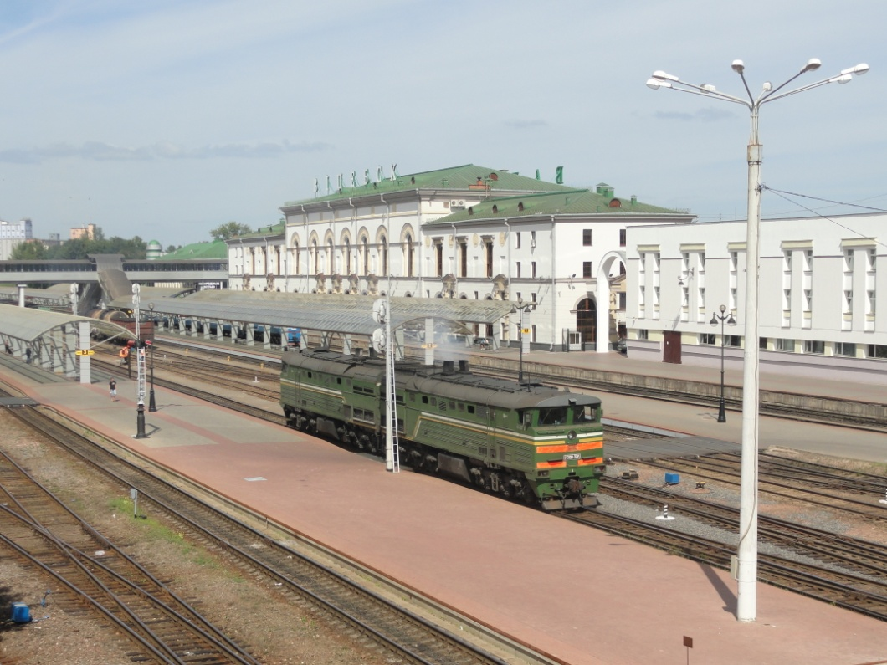
Нам открывается страна
С вокзального порога.
Откроешь дверь,
И вот она – железная
дорога.
Зеленый, красный свет
горит
И каждый миг сигналом
Вокзал с вокзалом говорит
И поезда с вокзалом.

Slide 3
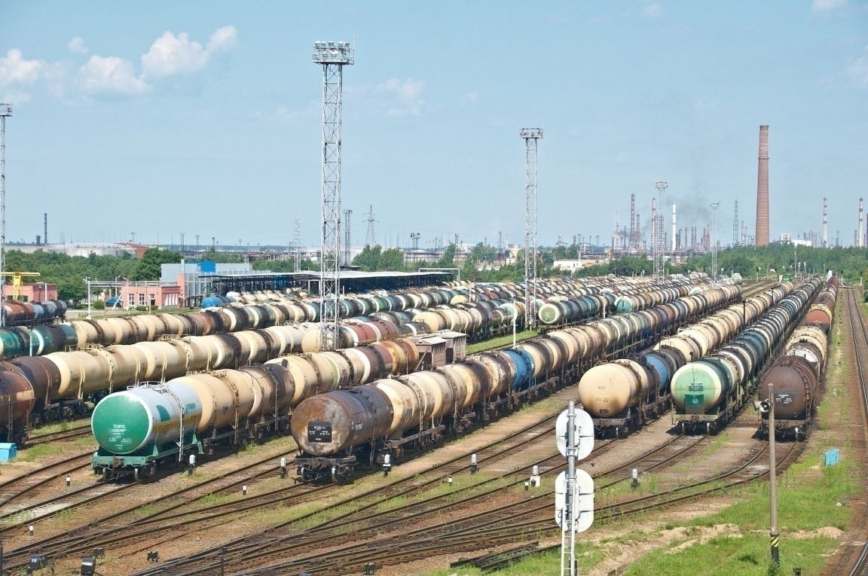
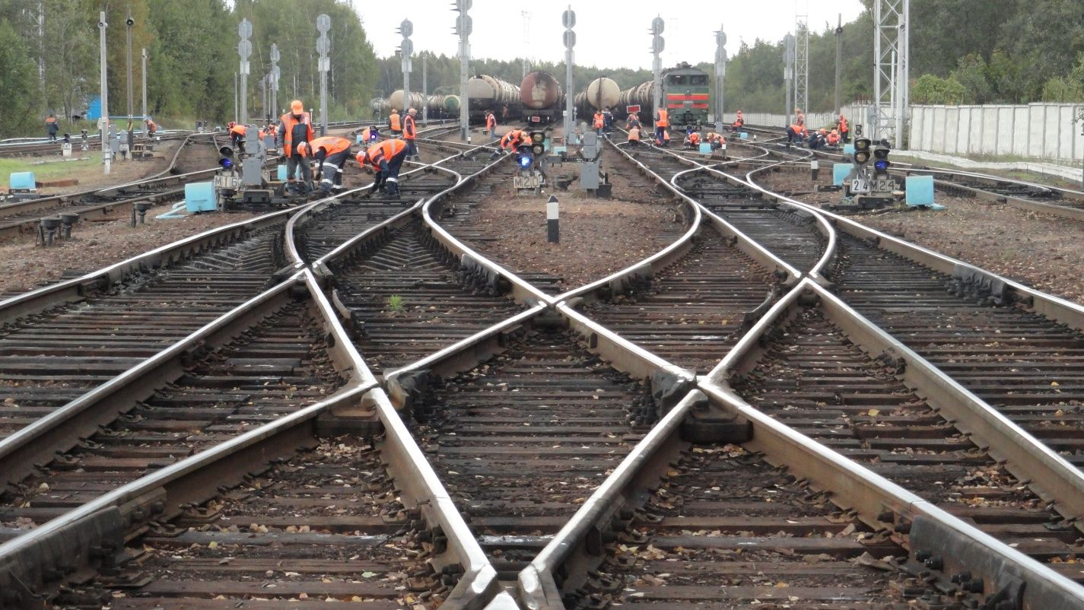
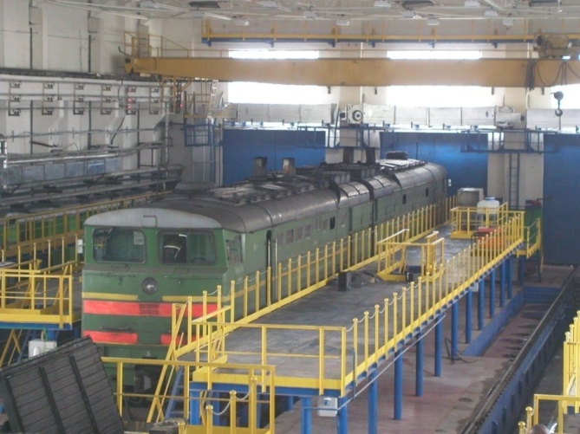
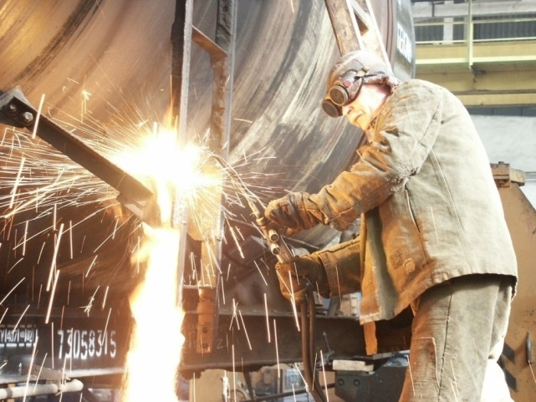
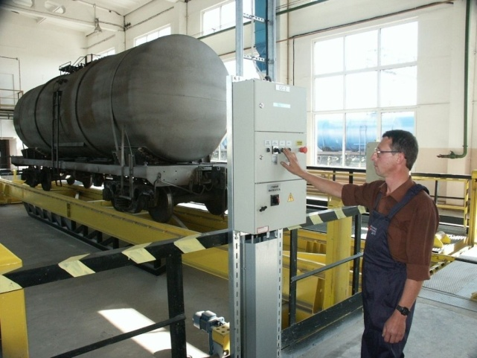
Железная дорога – это целый комплекс, огромное хозяйство, состоящее из многих частей.

Slide 4
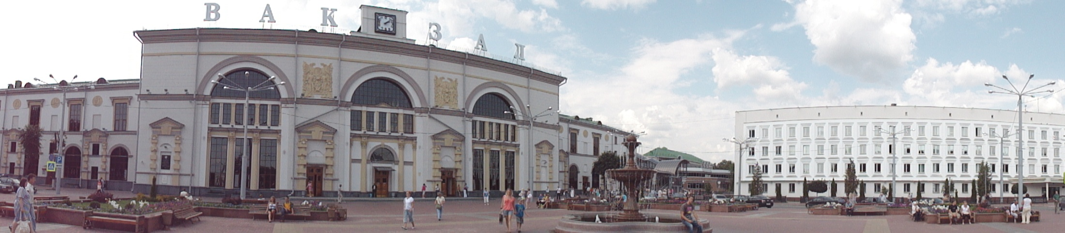
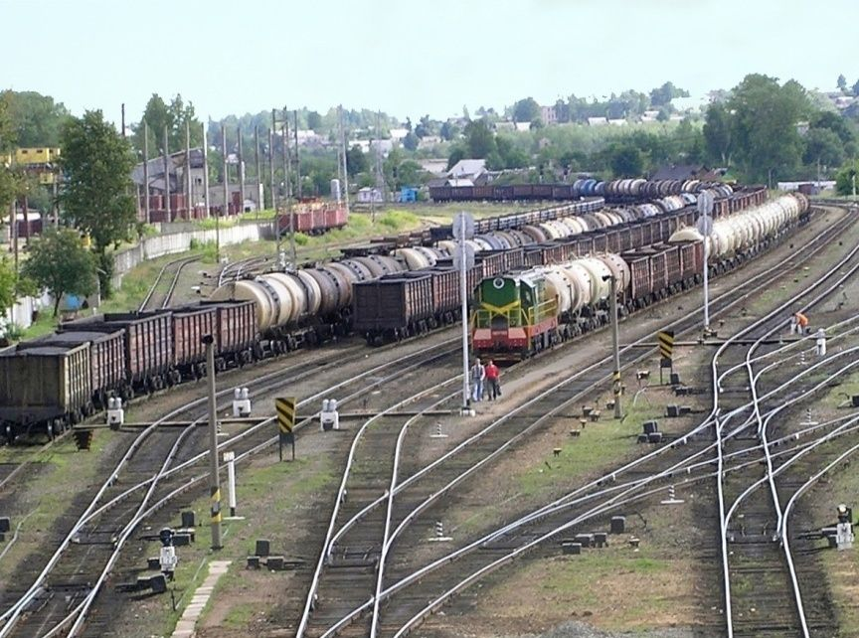
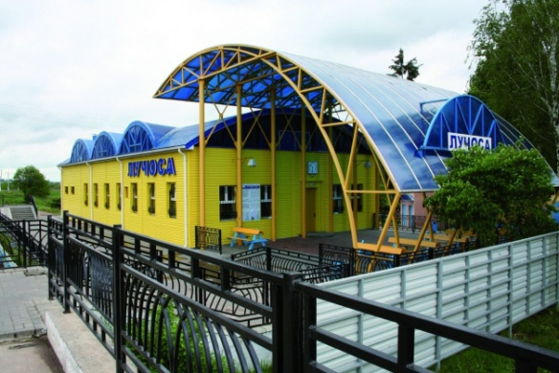
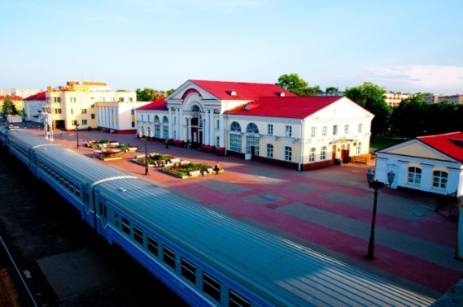
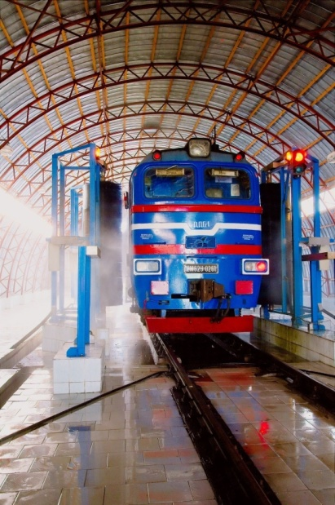
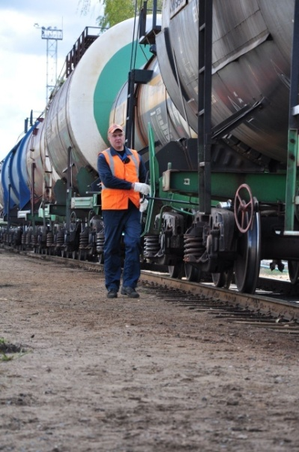
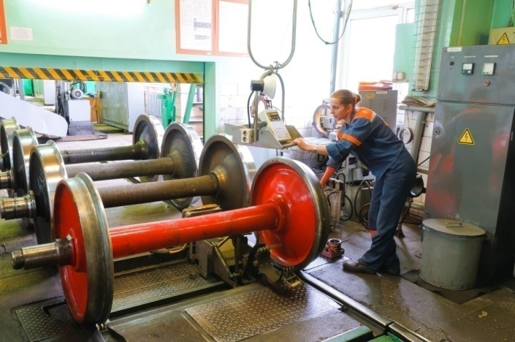

Slide 5
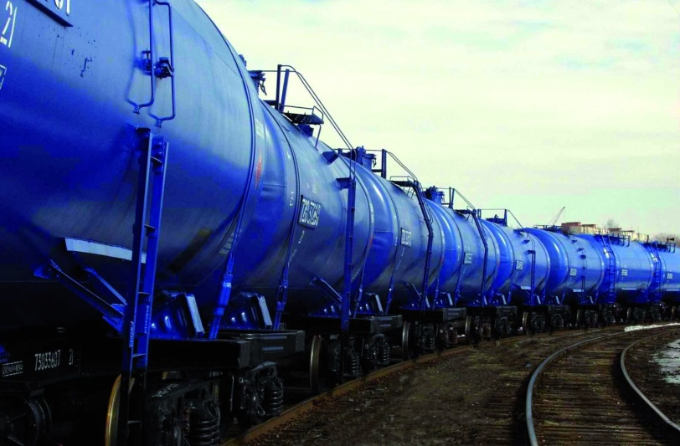
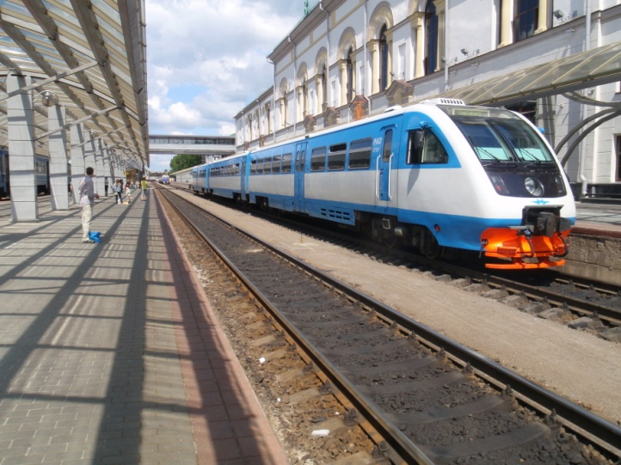
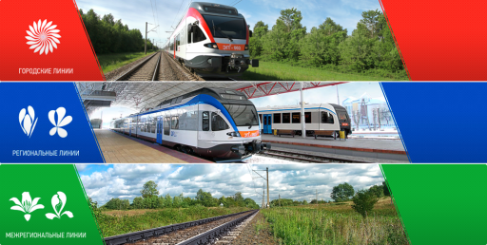
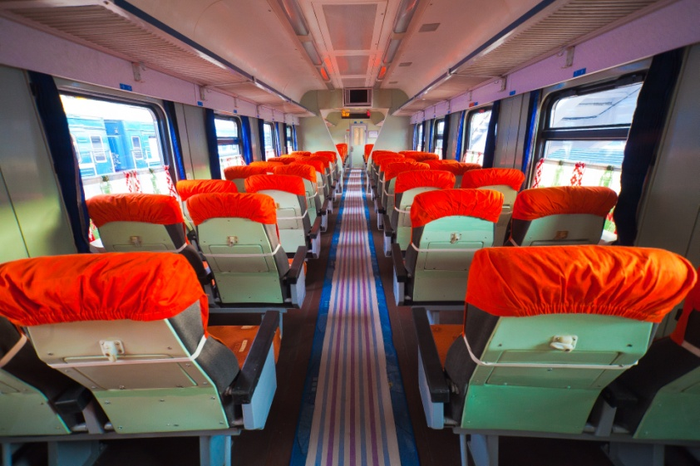
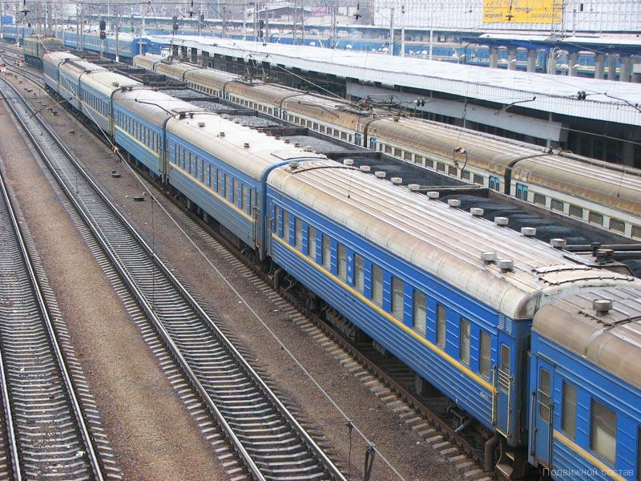
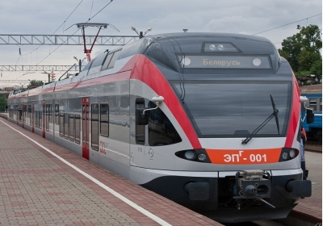
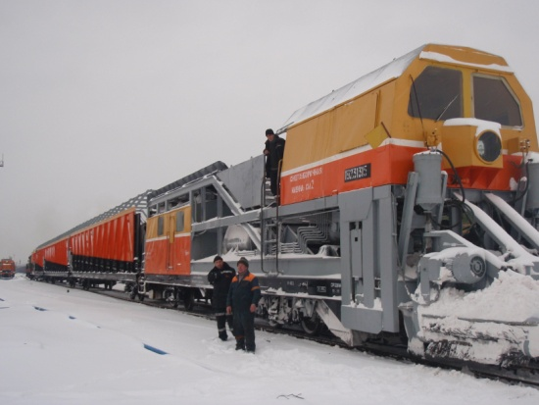
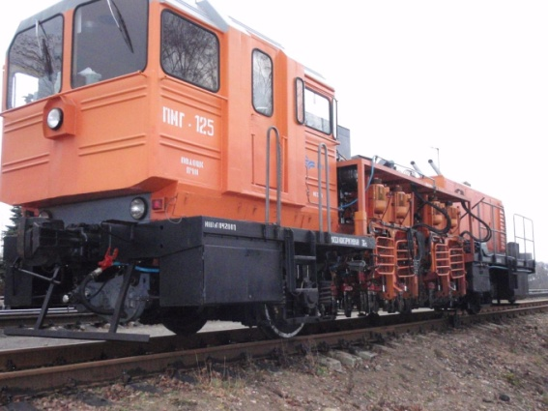

Slide 6
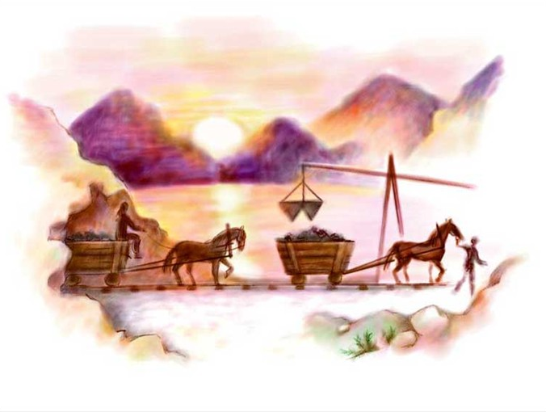
ИЗ ИСТОРИИ

Slide 7
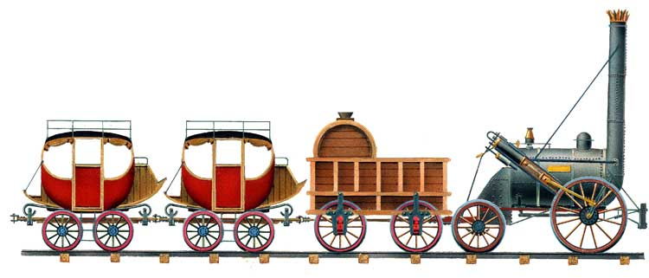
Давайте вернемся в прошлое и посмотрим, как выглядели первые паровозы. Паровозы были изобретены в Англии. А первый в России паровоз построили талантливые изобретатели отец и сын Черепановы. Посмотрите, какой необычный был первый паровоз. Двигался он со скоростью велосипеда.

Slide 8
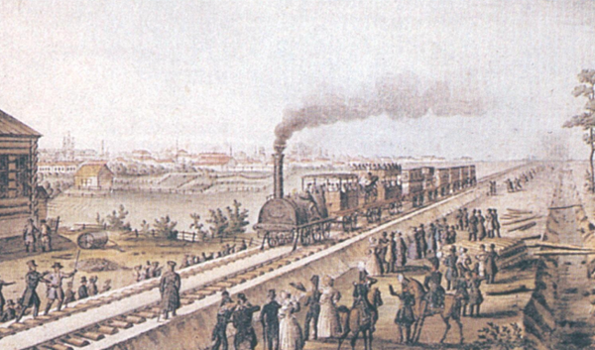
Вагоны в этом поезде были открытыми, поэтому путешествовать на нем можно было только летом.

Slide 9
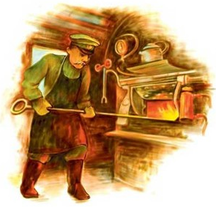
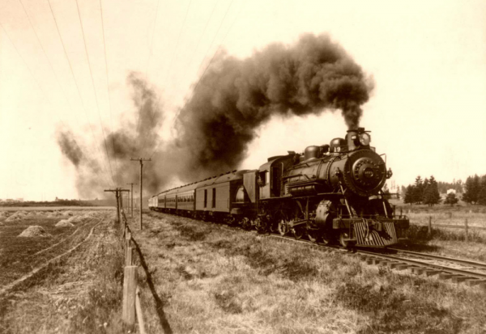
Со временем паровозы усовершенствовались, стали более сложными, и люди могли ездить на них в любое время года. В качестве топлива у этих паровозов использовался пар от горячей воды (такой же пар бывает у кипящего чайника). Вот почему появилось название ПАРОВОЗ. Топливом для него служил уголь. Позднее появился тепловоз.

Slide 10
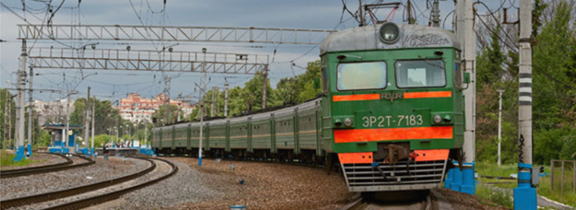
А вот это уже современный электровоз.
В движенье его приводит электричество.

Slide 11
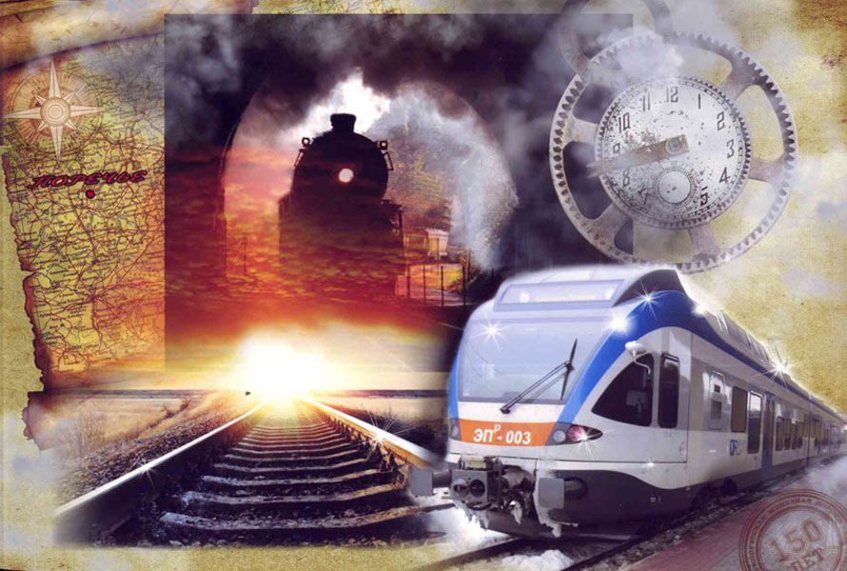
ВСЕ ПРОФЕССИИ
НУЖНЫ,
ВСЕ ПРОФЕССИИ
ВАЖНЫ!

Slide 12
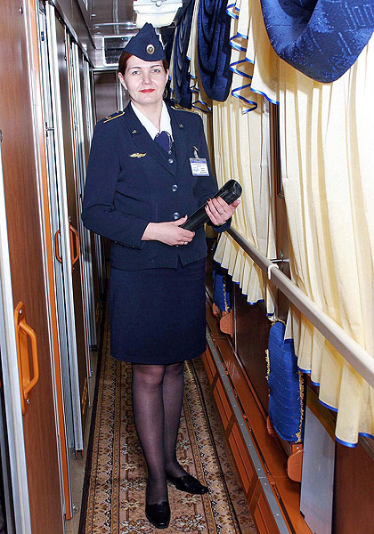
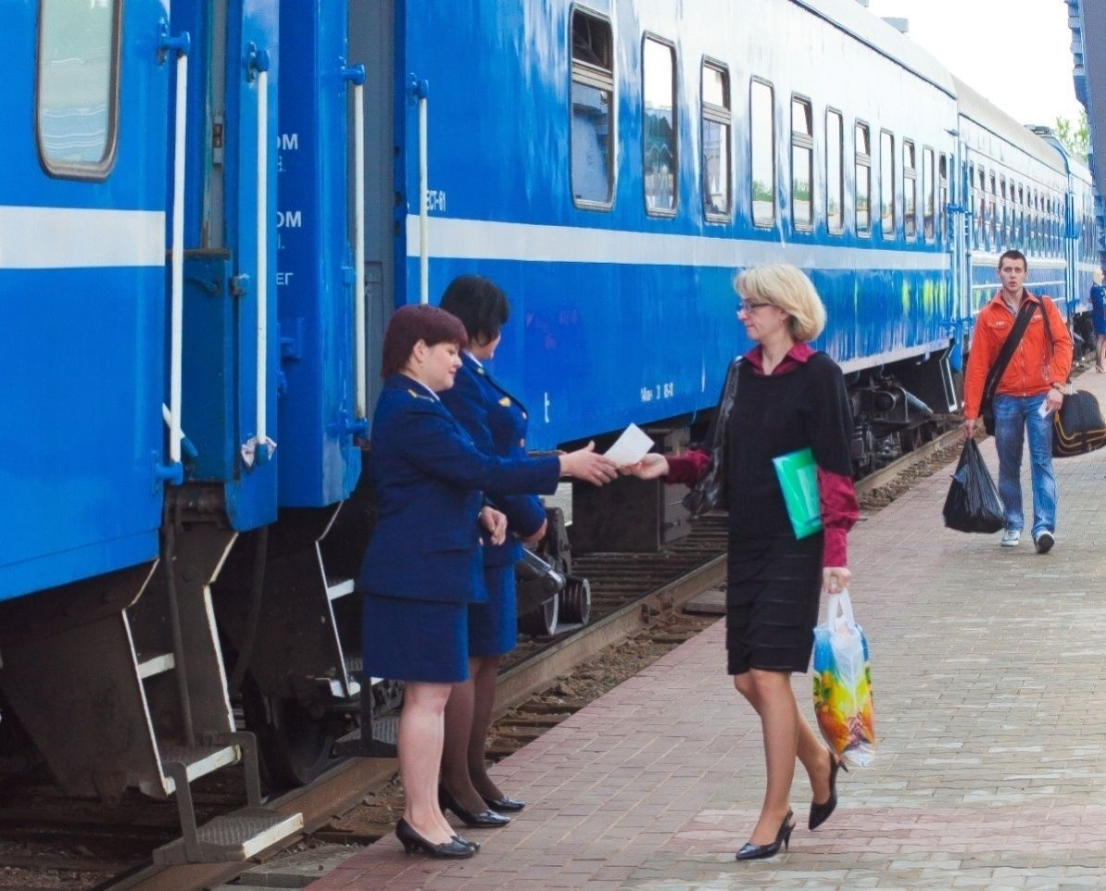
ОТГАДАЙ ПРОФЕССИИ
Он вежливый, добрый, но строгий –
Работник железной дороги.
Встречает он нас на перроне
И с нами поедет в вагоне.

Slide 13
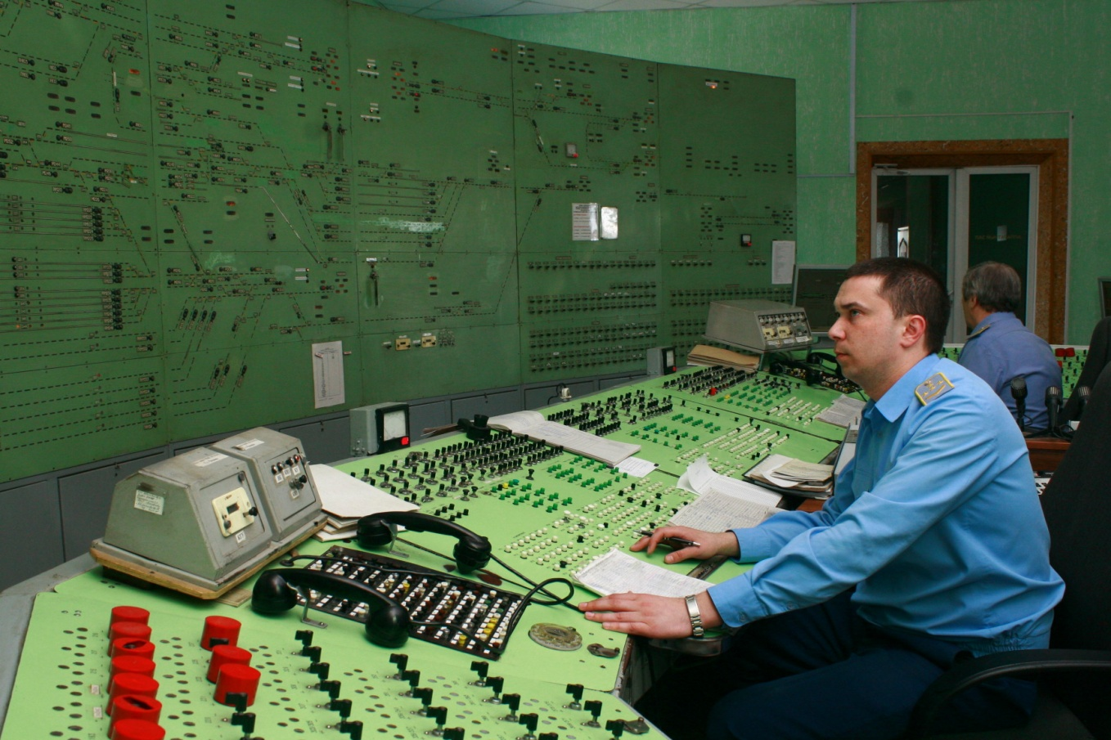
ОТГАДАЙ ПРОФЕССИИ
Пропускаю поезда,
Знаю всё – кому куда.
Приму поезд и отправлю,
Зря на месте не оставлю.

Slide 14
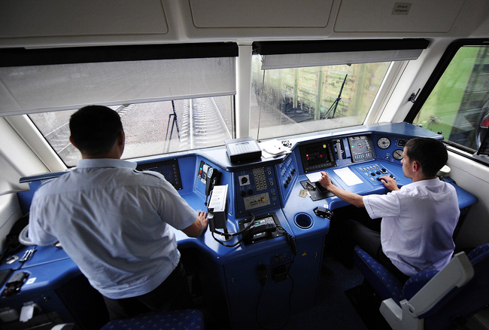
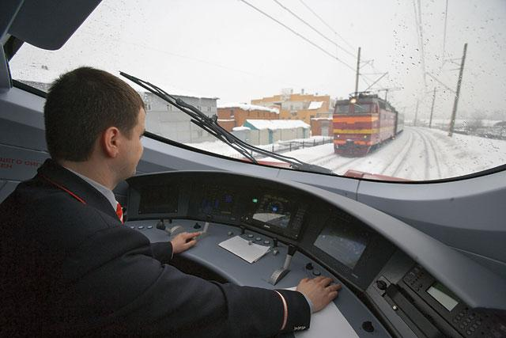
ОТГАДАЙ ПРОФЕССИИ
Ну, а мы, усталость позабыв,
Не спуская с рельс мелькания,
Вместе поведем локомотив,
Уложившись в сроки расписания.

Slide 15
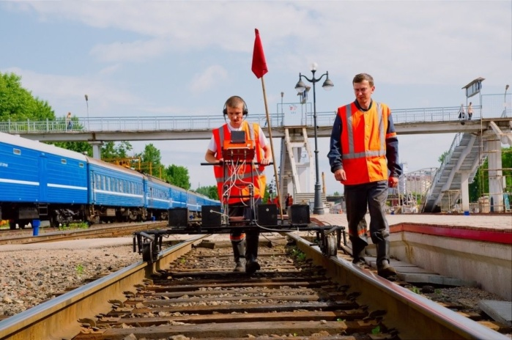
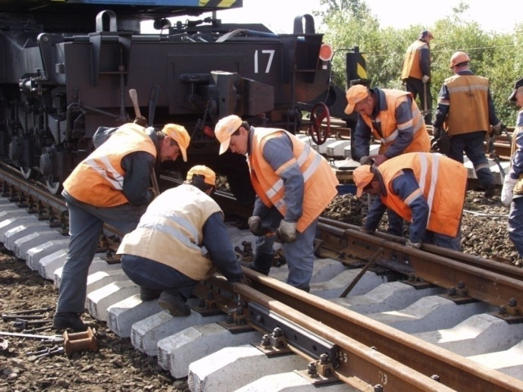
ОТГАДАЙ ПРОФЕССИИ
Мы работаем не в кабинете,
Наше место – отрезок пути,
Можем много мы километров
С инструментом в руках пройти.
Мы выносливы и закалены,
Мы решительны и тверды,
Исправляем поломки на рельсах,
Чтоб в поездках не вышло беды.

Slide 16
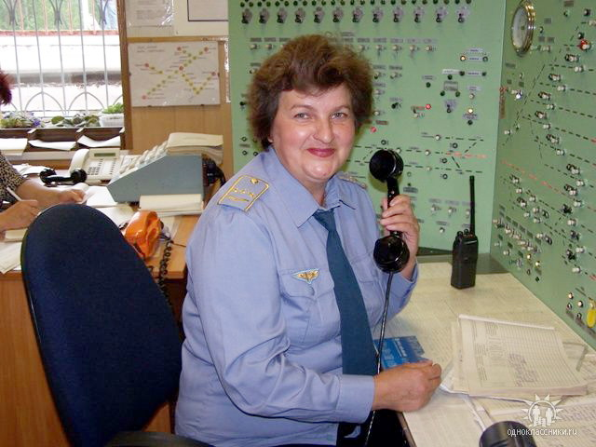
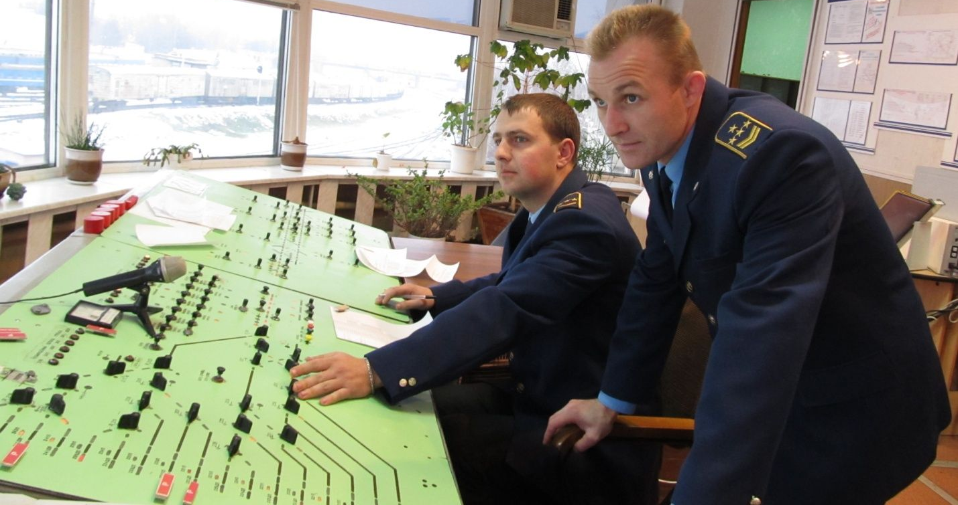
ОТГАДАЙ ПРОФЕССИИ
Найти для поезда свободные пути
Могу я, не сходя со стула.
Мне на табло со схемами пути
Светящаяся кнопка подмигнула.

Slide 17
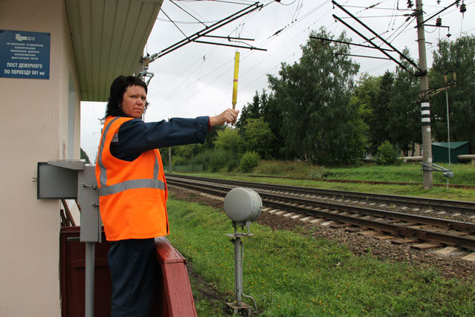
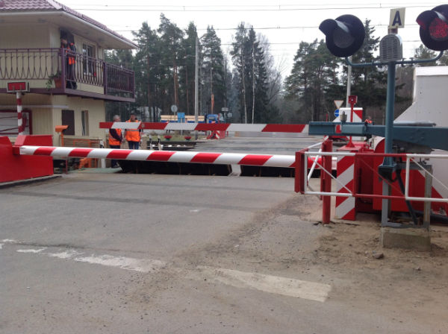
ОТГАДАЙ ПРОФЕССИИ
Вам безопасный всем проезд
Мой обеспечит переезд,
Вы звука слушайте сигнал
И уважайте персонал!

Slide 18
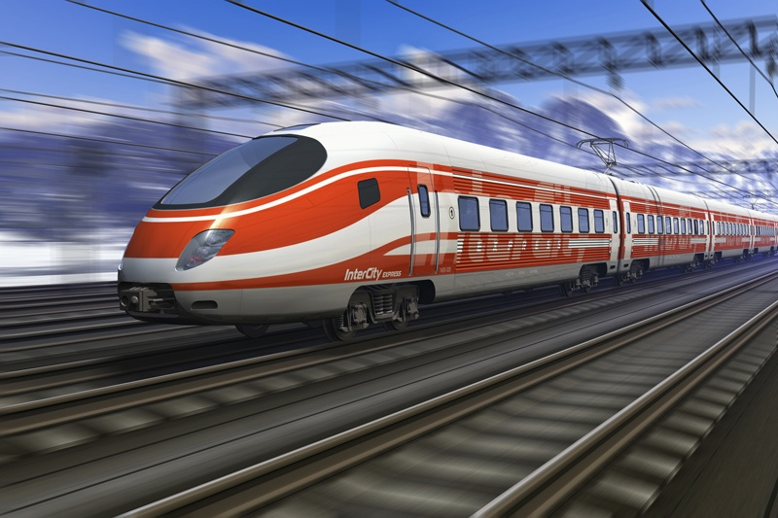
Железнодорожный транспорт – удобное, быстрое средство передвижения, но нельзя забывать о том, что это зона повышенной опасности, потому что локомотив и вагоны поезда больше и тяжелее многих машин, движущихся по асфальту. Современные поезда движутся с большой скоростью, а тормозной путь исчисляется сотнями метров.

Slide 19
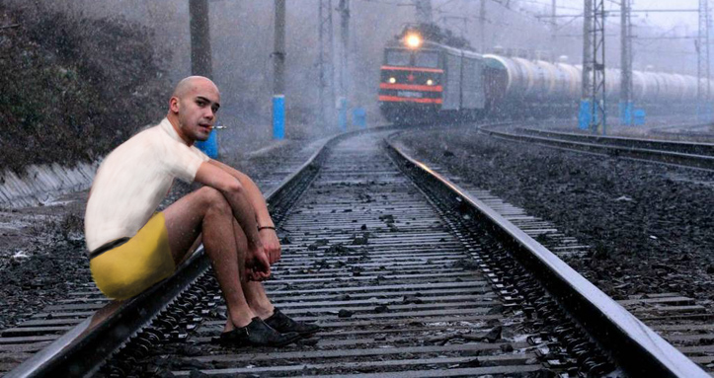
МГНОВЕННО ОСТАНОВИТЬ ПОЕЗД НЕЛЬЗЯ.
Даже заместив на путях человека, машинист практически ничего
не сможет сделать, чтобы предотвратить его гибель.

Slide 20
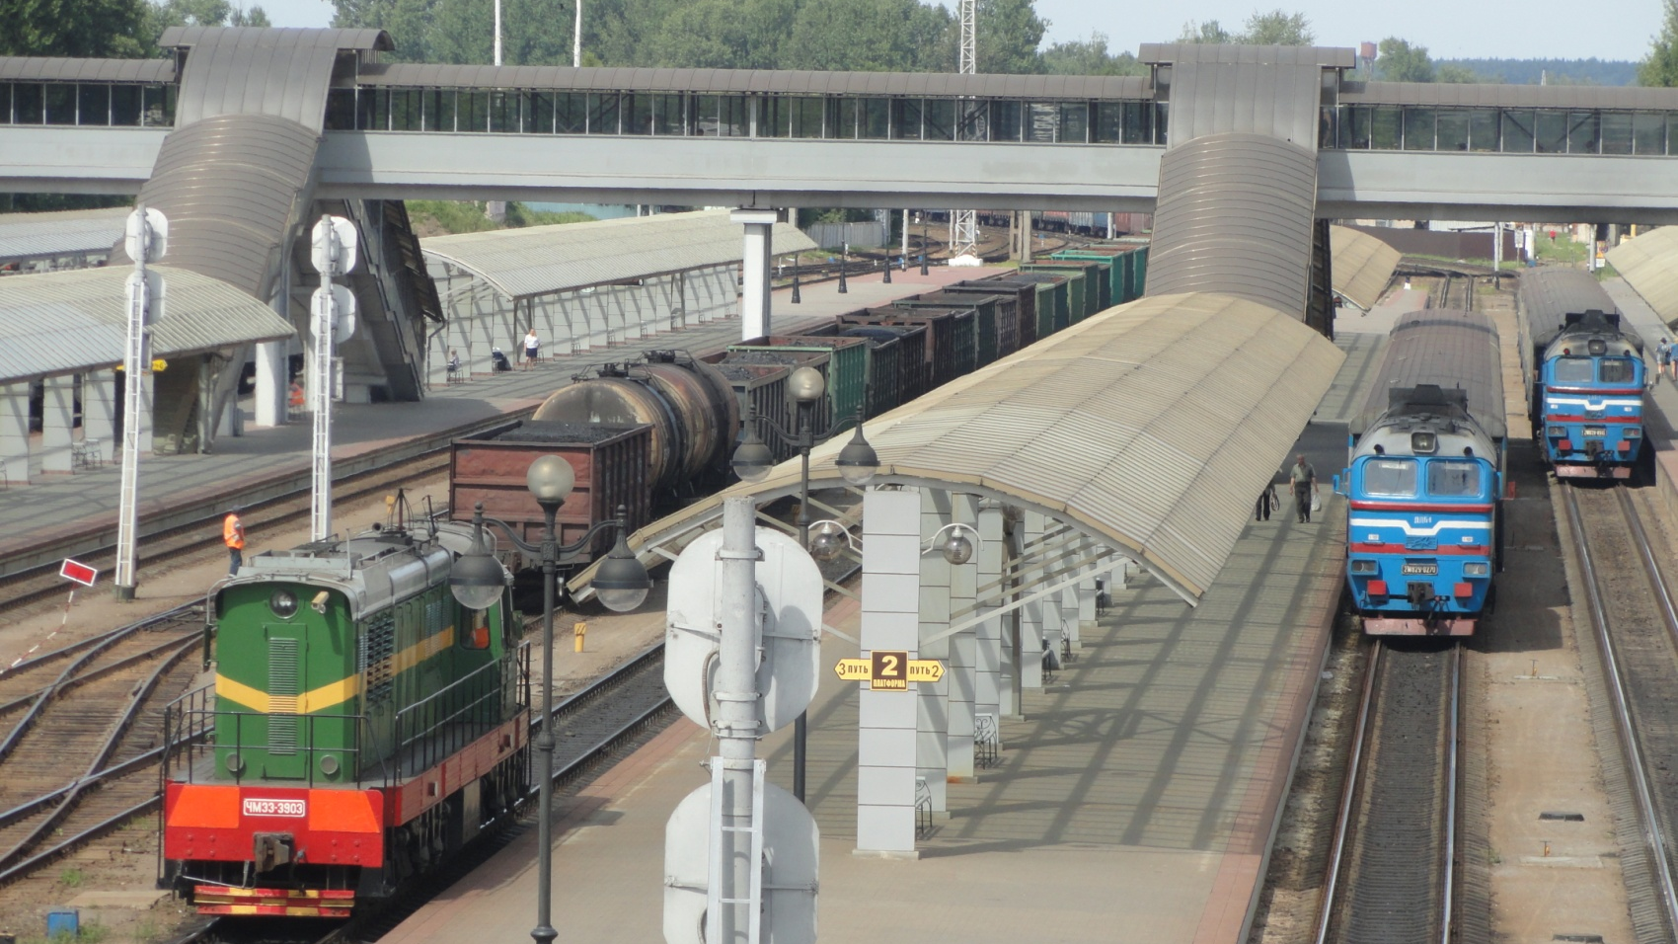
ПРАВИЛА ЭТИ ЖЕЛЕЗНОДОРОЖНЫЕ –
СТРОГИЕ ОЧЕНЬ, НО ВОВСЕ НЕ СЛОЖНЫЕ.
ТЫ ИХ ЗАПОМНИ, СЛУШАЙ ВНИМАТЕЛЬНО.
В ЖИЗНИ ПОМОГУТ ОНИ ОБЯЗАТЕЛЬНО.

Slide 21
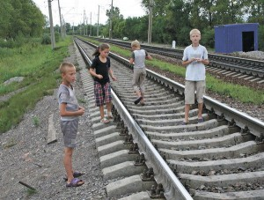
ЗАПРЕЩАЕТСЯ:
Ходить по железнодорожным путям

Slide 22
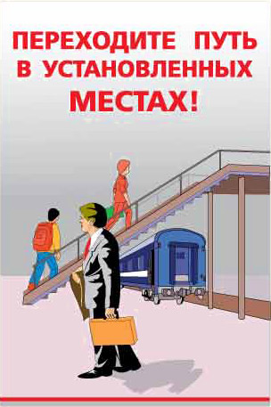
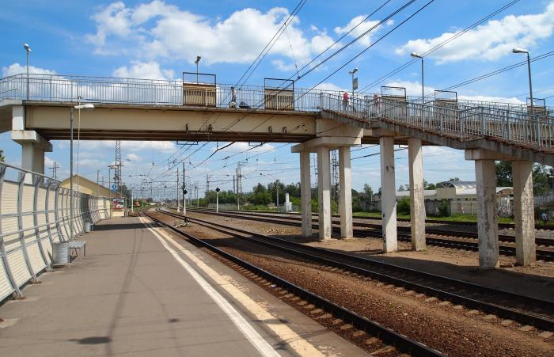
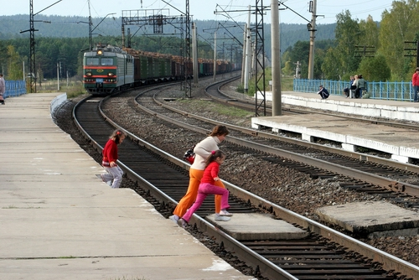
ЗАПРЕЩАЕТСЯ:
Переходить через железнодорожные пути в местах, не оборудованных пешеходными настилами.

Slide 23


ЗАПРЕЩАЕТСЯ:
Переходить железнодорожные переезды при закрытом шлагбауме или показании красного сигнала светофора переездной сигнализации

Slide 24



Slide 25



Slide 26


Slide 27


ЗАПРЕЩАЕТСЯ:
На станциях и перегонах подлезать под вагоны, перелезать через автосцепки

Slide 28


ЗАПРЕЩАЕТСЯ:
Проходить вдоль железнодорожного пути ближе
5 метров от крайнего рельса

Slide 29


ЗАПРЕЩАЕТСЯ:
Переходить через путь сразу же после прохода поезда одного направления, не убедившись в отсутствии следования поезда встречного направления.

Slide 30



ЗАПРЕЩАЕТСЯ:
Использовать наушники и мобильные телефоны при переходе через железнодорожные пути
Лучше на одну минуту
расстаться с музыкой,
чем навсегда –
с ЖИЗНЬЮ.

Slide 31


ПРАВИЛА ЗАПОМНИЛ –
В ТАЙНЕ НЕ ДЕРЖИ:
ВСЕМ ДРУЗЬЯМ, ЗНАКОМЫМ
ЗНАЕШЬ – РАССКАЖИ!

Slide 32

Нет ничего важнее человеческой жизни, а детские жизни – это самое ценное.

